Slide 1
CHỦ ĐỀ 4: THỰC VẬT VÀ ĐỘNG VẬT
Bài 18: Chăm sóc và bảo vệ vật nuôi

Slide 2

TIẾT 1

Slide 3

Bài hát Gà trống, mèo con và cún con
Em hãy kể tên các con vật có trong bài hát sau.

Slide 4


Slide 5

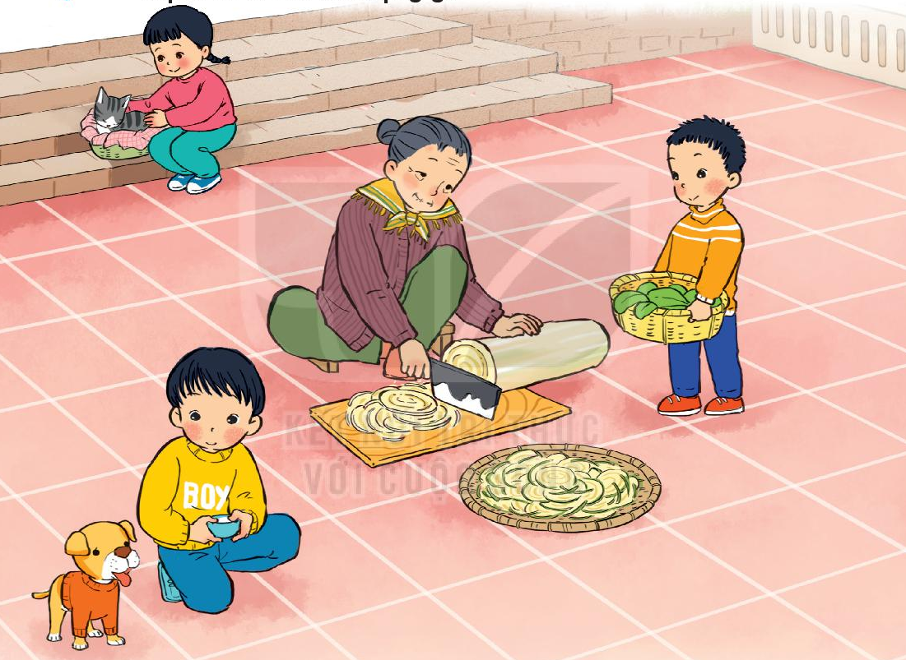
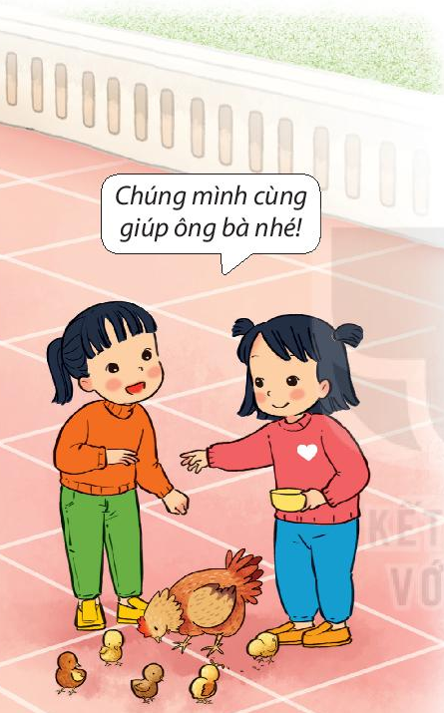
Hoạt động 1:
Việc làm đó có tác dụng gì?
Kể tên việc Minh và các bạn đang làm gì ở hình dưới đây?

Slide 6

Các việc cần làm để chăm sóc và bảo vệ vật nuôi:
Cho ăn uống đầy đủ để động vật có sức khỏe tốt.
Làm mát vào mùa hè và giữ ấm cho động vật vào mùa đông.

Slide 7
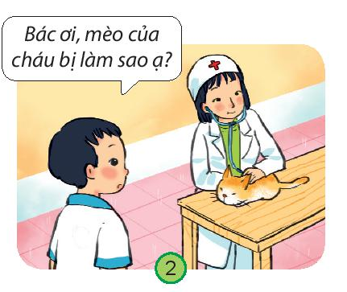
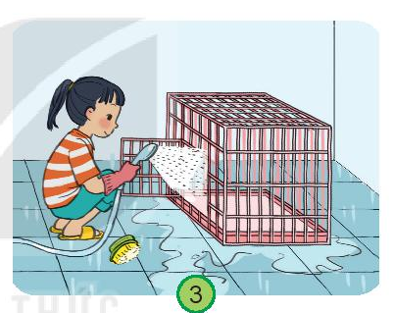
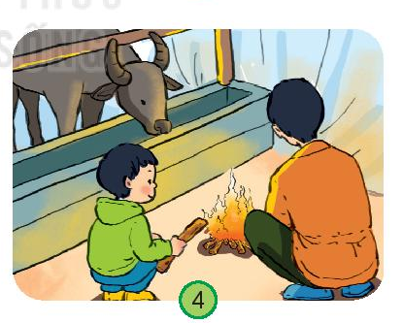
Hoạt động 2:
Còn những việc làm nào khác để chăm sóc và bảo vệ vật nuôi?
- Theo dõi những dấu hiệu bất thường của chúng và chích ngừa đúng lịch hẹn (đối với chó, mèo).
- Thường xuyên vệ sinh chuồng, lồng cho vật nuôi.
- Giữ ấm chuồng cho vật nuôi.

Slide 8


Slide 9

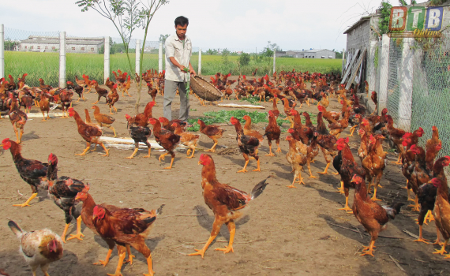
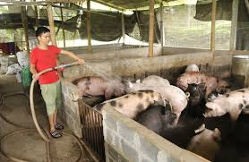
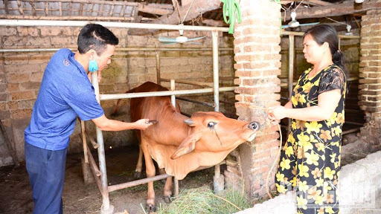
Kể các việc nên và không nên làm khi chăm sóc và bảo vệ vật nuôi
Cho ăn uống đầy đủ
Tắm rửa thường xuyên
Kiểm tra sức khỏe

Slide 11
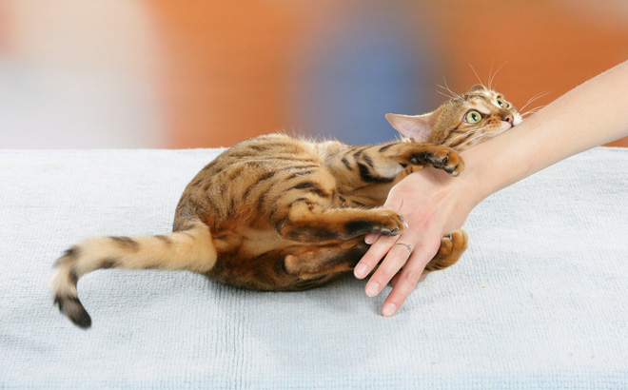
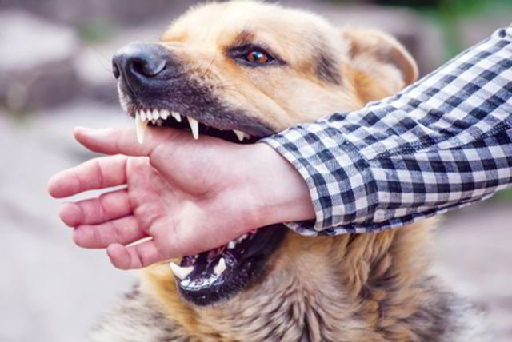
Kể các việc nên và không nên làm để chăm sóc và bảo vệ vật nuôi
Không chọc chó, mèo vì nó cắn và cào rất nguy hiểm.

Slide 12
TIẾT 2

Slide 13


Slide 14

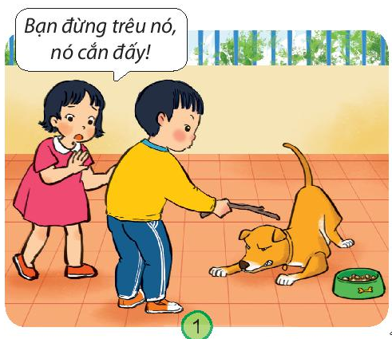
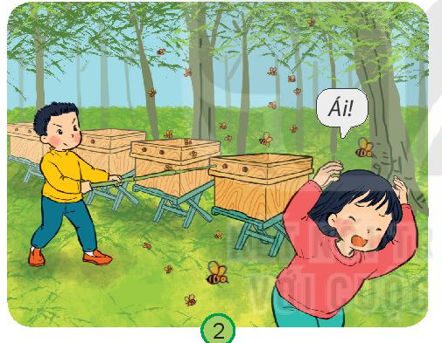
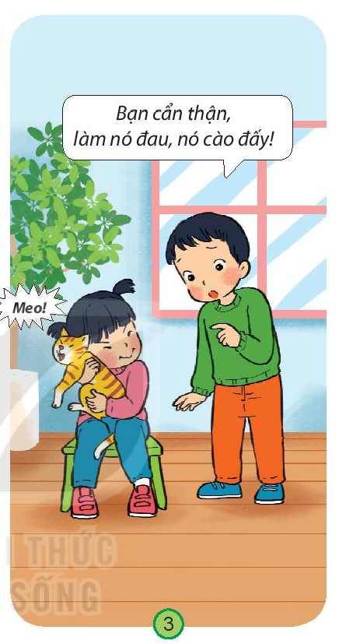
Hoạt động 1:
Nói về các việc cần lưu ý khi tiếp xúc với vật nuôi.
Điều gì có thể xảy ra với các bạn trong hình?
Không trêu, chọc động vật
Không chọc phá thùng nuôi ong
Âu yếm, vuốt ve, không làm đau chúng

Slide 15
Một số lưu ý khi tiếp xúc với vật nuôi:
- Không trêu chọc, không đánh đập vật nuôi.
- Không chọc phá thùng nuôi ong .
- Âu yếm, vuốt ve, không làm đau chúng .
* Em cần chú ý rửa tay sạch sẽ sau khi tiếp xúc với vật nuôi

Slide 16
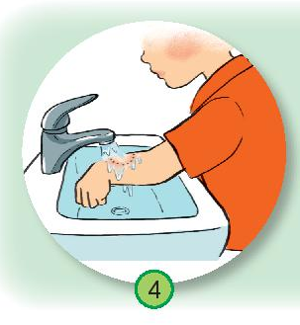
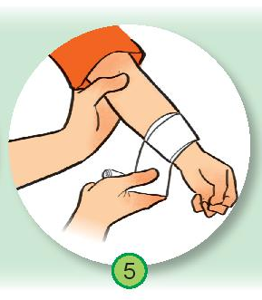
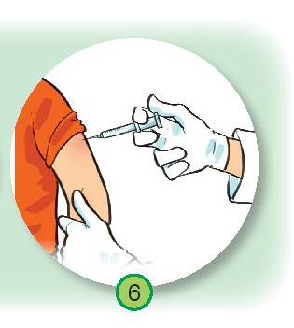
Hoạt động 2:
Cần làm gì khi bị chó, mèo cắn?
Rửa vết thương
Băng vết thương
Đi gặp bác sĩ để tiêm phòng

Slide 18
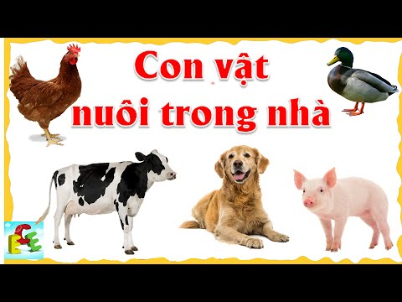
Cùng nói về những việc em cần làm để đảm bảo an toàn khi tiếp xúc với các con vật.

Slide 19


Slide 20

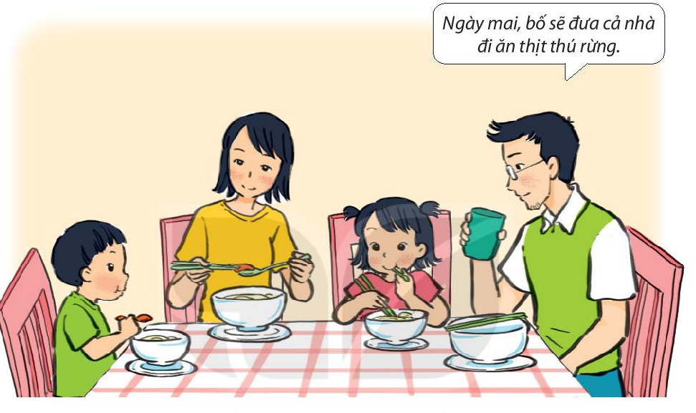
Em sẽ nói gì trong tình huống sau?

Slide 21
